Slide 1


FRONT-END W. ANGULAR
ლექცია 6

Slide 2
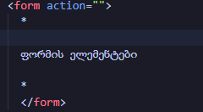
<! -- HTML ფორმები -->
Html from - ელემენტი განსაზღვრავს ფორმას, ფირმა კი გამოიყენება შემდეგი დამუშავების მიზნით მომხმარებლის მიერ შეყვანილი ინფორმაციის შესაკრეფად
<form> ფორმის მთავარი, მშობელი ელემენტი

Slide 3
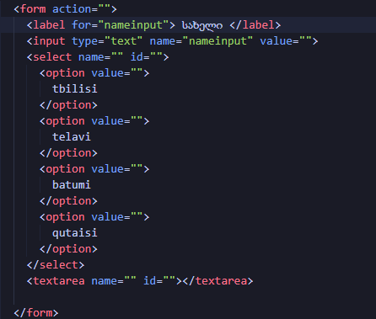
<! -- HTML ფორმების ელემენტები -->
ყველა input ელემენტს საჭიროა გავუწეროთ label-ი
Select - არის ჩამოსაშლელი ველები რომელშიც გაწერილია ვარიანტები
Option საშუალებას გვაძლევს შემოვიტანოთ ვარიანტები
Textarea - მრავალ სტრიქონიანი ტექსტური ველი

Slide 4
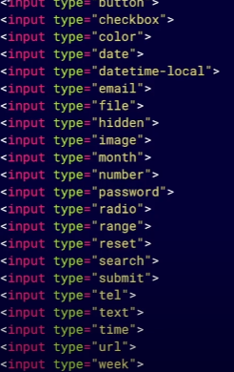
<! -- input -->
Input ელემენტი - ინფუთ ელემენტი არის ფორმის ყველაზე მნიშვნელოვანი ელემენტი ის შეიძლება რამდენიმენაირად გამოისახოს type ატრიბუტის დახმარებით მაგ: რასაც სურათზე ვხედავთ

Slide 5
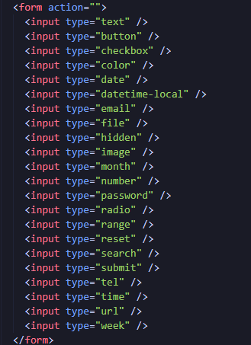
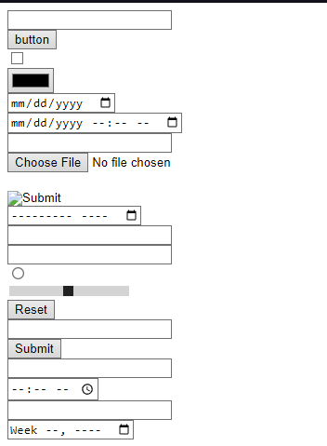
<! -- input-ის ყველა type -->

Slide 6
<!-- შეჯამება-->
Html ფორმები არის მომხმარებლისა და ვებსაიტის ან აპლიკაციას შორის ურთიერთქმედების ერთ-ერთი მთავარი წერტილი იგი გამოიყენება მომხმარებლის მიერ შეყვანილი ინფორმაციის შესაგროვებლად. ხოლო ეს ინფორმაცია ხშირ შემთხვევაში იგზავნება სერვერზე დასამუშავებლად
ვებ-ფორმის ელემენთი შედგება ერთი ან მეტი ელემენტისგან, form control-ისგან, ამას დამატებული ზოგიერთი დამატებითი ელემენტებისაგან,რომელიც დაეხმარება ფორმას სრულიად სტრუქტურირებაში.
ფორმის კონტროლი შეიძლება იყოს ერთი ან მრავალსტრიქონიანი ტესქტური ველები (textarea),ჩამოსაშლელი ველები (select),ღილაკები(button),ჩამრთველი ველები (checkbox) ან რადიო ღილაკები (radio button) და ძირითადად იქმნება input ელემენტის გამოყენებით

Slide 7
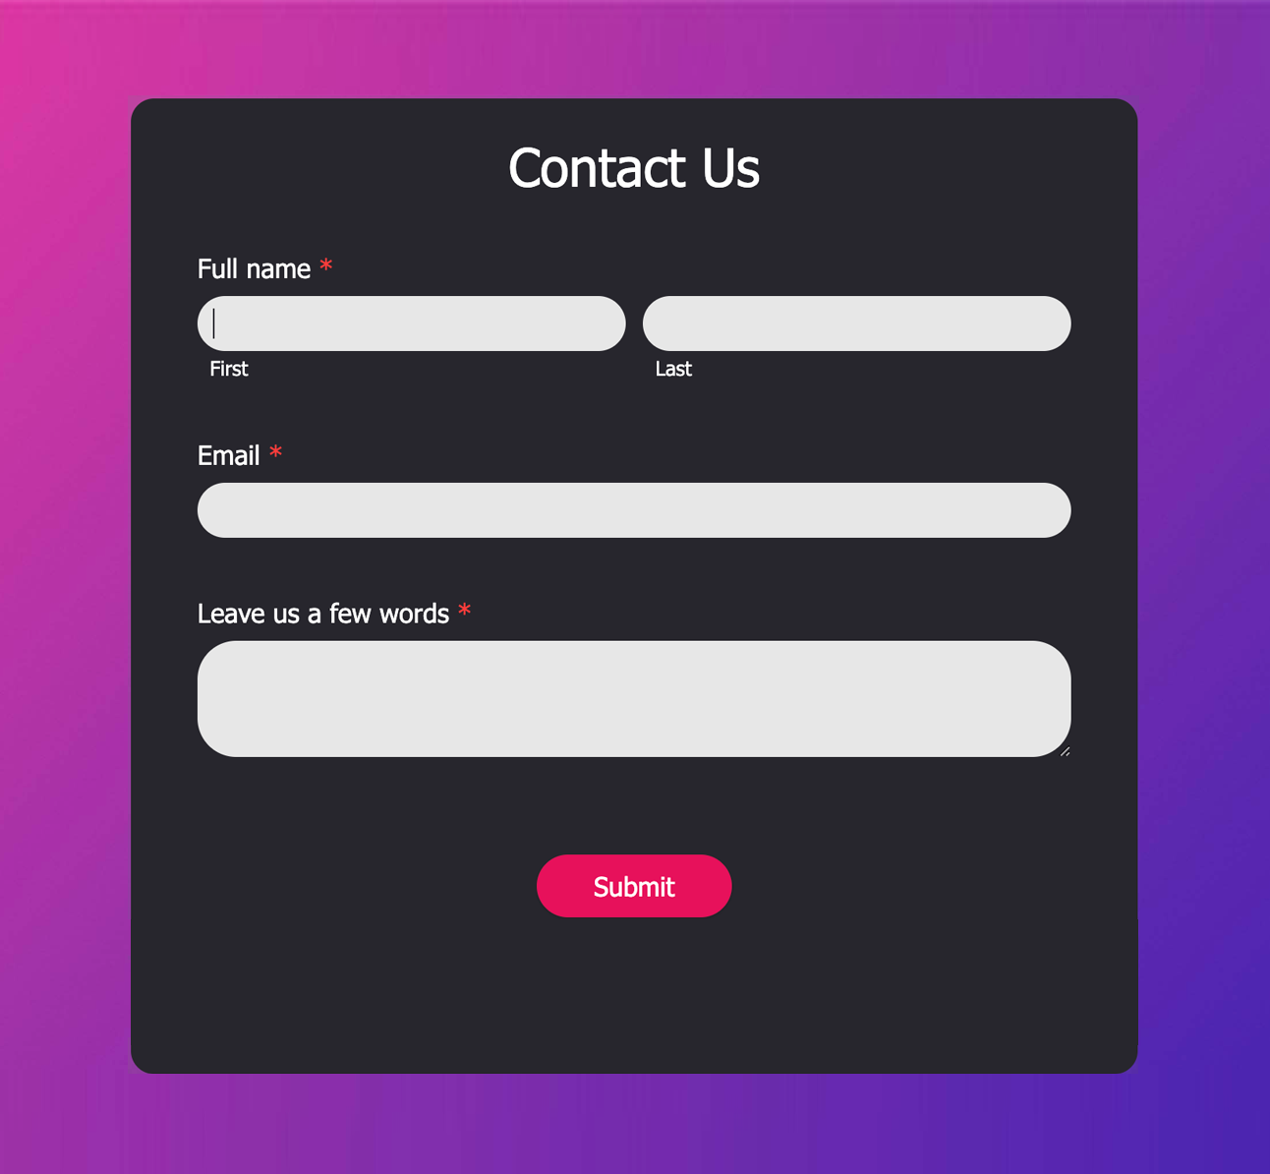
/* დავალება */
ეცადეთ ააწყოთ სურათზე ნაჩვენები დავალება რომელშიც უნდა გამოიყენოთ :
ფორმის ელემენტები
ინფუთის ტიპები
ფორმის და ინფუთის სტილები CSS-ში

Slide 8
მადლობა

